Slide 1
【春天感冒该做的7件事】
1.喝一大杯温开水。
2.咽喉疼的话一勺蜂蜜 一捏盐 几滴柠檬汁。
3.尽快排除寒气：生姜5大片 红糖煮水。
4.大桶泡脚，浑身出汗。
5.继续喝温开水，多上几次厕所。
6.蒙上被子睡觉。
7.等待第二天，继续用生姜红糖巩固。这样基本上已经好了。

Slide 2


问题的背景
抛甲、乙两枚硬币，观察正反面出现的情况，则样本空间是
记事件
甲出现正面
乙出现正面
定义
设 是两个事件，若
从直观上看
则称事件
之间是没有任何关系的,它们具有“独立性”
,简称
相互独立
独立
从数学上看
“独立”

Slide 3




独立与 不相容有什么关系
？
独立
分析
不相容
故当 或 时
独立
不能同时成立
不相容
若 独立，问 是否独立
？

Slide 4

二、三个事件的独立性
定义
设 是三个事件，若
两两独立
则称事件
相互独立(独立)
注意
三个事件相互独立
三个事件两两相互独立
另外,仅由P(ABC)=P(A)P(B)P(C),既不能保证A、B、C两两相互独立,更不能保证三事件相互独立

Slide 5
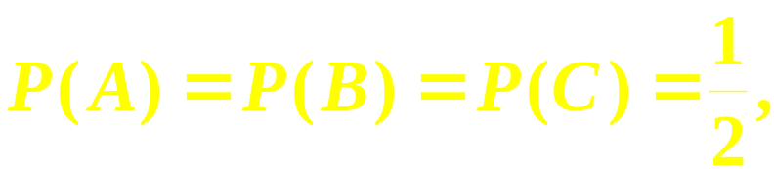
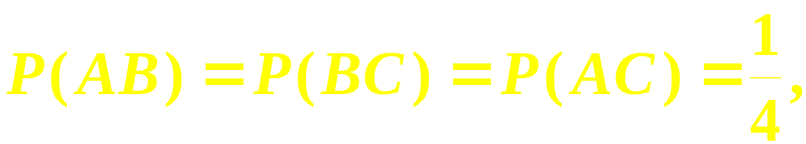
伯恩斯坦反例
例 一个均匀的正四面体， 其第一面染成红色，第二面染成黄色 ， 第三面染成蓝色，而第四面同时染上红、黄、蓝三种颜色.现以 A ，B，C 分别记投一次四面体出现红、黄、蓝颜色朝下的事件， 问 A，B，C是否相互独立?

Slide 6
则三事件 A, B, C 两两独立.
由于
因此 A，B，C 不相互独立.

Slide 7
例 ：
有八个内部各装有一张小纸条的外形完全相同的信封.在其中的一张纸条上写2、4、6三个数字，在另两张纸条上写2、4两个数字，余下的五张纸条上都只写一个数字，其中三张写6，一张写4，一张写2.从中任取一个信封，分别以 A、B、C 表示其中的纸条上有数字2、4、6.试判断事件A、B、C是否相互独立.
解 这是一个古典概型问题.容易算出：

Slide 8
    由此可见，
    即事件 A，B，C 不相互独立.

Slide 9

定义
若 个事件
满足
则称事件
相互独立(独立)
  如果A₁,A₂,…,A_{n}中任意两个事件相互独立，则称A₁,A₂,…,A_{n}两两独立．
n 个事件相互独立
n个事件两两相互独立
注意 从直观上讲,n个事件相互独立就是其中任何一个事件出现的概率不受其余一个或几个事件出现与否的影响.

Slide 10
三个结论

Slide 11
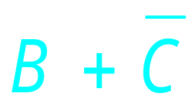

若事件 A₁, A₂, …, A_{n} 相互独立, 将它们任意分成 k 组, 同一事件不能同时属于两个不同的组, 则对每组事件进行求和、积、差、逆 等运算所得到的 k 个事件也相互独立.
例 ：若事件 A, B, C , D 相互独立, 则
事件
与
也相互独立.

Slide 12
设每个人血清中含有肝炎病毒的概率为0.4%,求混合100个人的血清中含有肝炎病毒的概率.
例
记
第 个人血清含肝炎病毒
则所求概率为
根据实际问题
判断事件独立性

Slide 13
设一支步枪击中目标的概率为 试求
支枪齐射能击中目标的概率.
例
记 第 支枪击中目标
,所求概率为
易知 相互独立
可见即使 p 很小，但只要试验不断进行下去，小概率事件几乎必然要发生

Slide 14
四、试验的独立性
如果第一次试验的任一结果，第二次试验的任一
结果，…，第n次试验的任一结果都是相互独立的事件，
则称这n次试验相互独立
定义
如果这n次独立试验还是相同的，则称为n重独立
重复试验
  如果在n重独立重复试验中，每次试验的可能结果为两个：A或 ，则称这种试验为n重伯努利试验．

Slide 15
问题
在n重伯努利试验中，若事件A在每次试验中发生的概率均为P(A) = p，(0 < p < 1)，那么,事件A发生k (k=1,2,…,n)次的概率是多少呢?
question
由于试验是相互独立的，如果事件A在n次独立试验中
某指定的k次试验（比如说前k次试验）中发生，而在其
余n – k次试验中不发生，其概率为

Slide 16
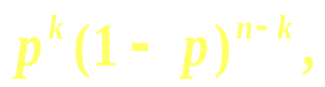
A在n次试验中发生k次共有 种不同的情况，而
每种情况的概率都是
并且这些情况是互不相容的．故所求概率为
k = 1，2，…，n．

Slide 17
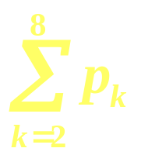
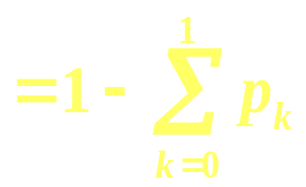
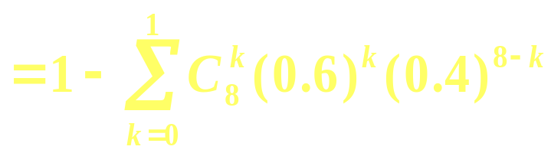


例：八门火炮同时独立地向一目标各射击一发炮弹，共有不少于2发炮弹命中目标时，目标就被击毁，如果每门炮命中目标的概率为0.6，求击毁目标的概率．
      本题可看作p=0.6，n=8的n重伯努利试验，所求概率是事件A在8次独立试验中至少出现两次的概率，即

